Slide 1


BÀI GIẢNG SOẠN THẢO THEO BỘ SÁCH: CÁNH DIỀU
TOÁN 1
(Tập 1)

Slide 2
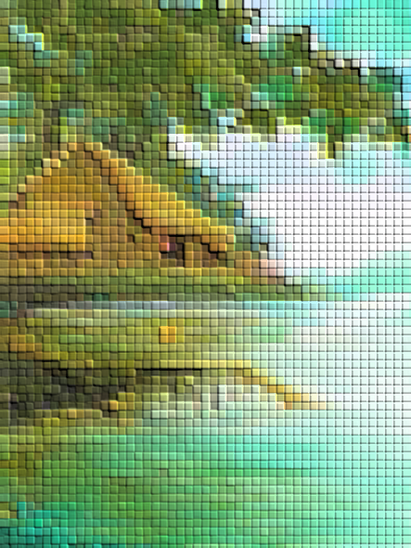
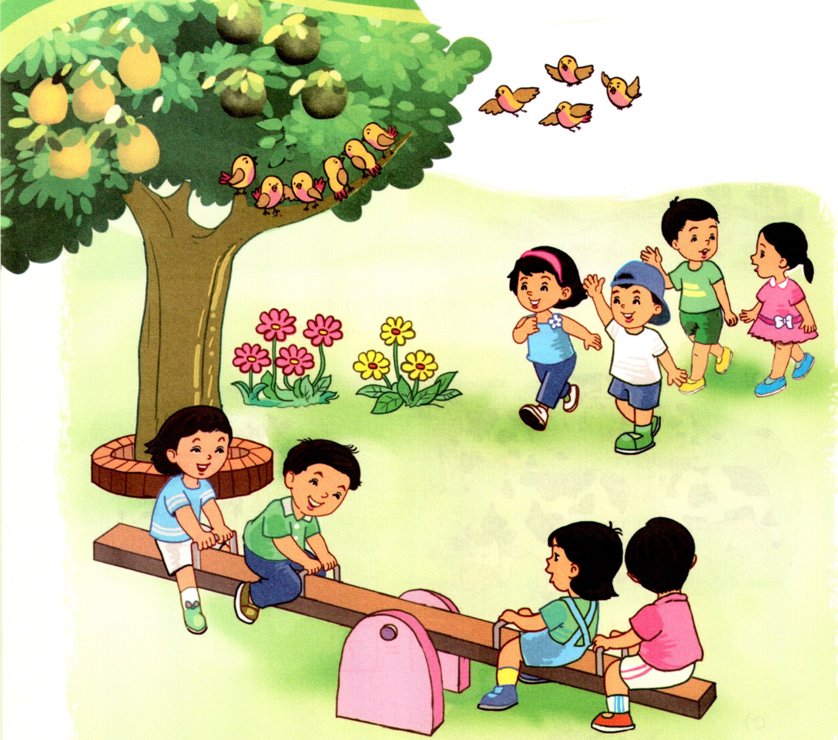
Bµi 19
PhÐp céng trong ph¹m vi 10

Slide 3
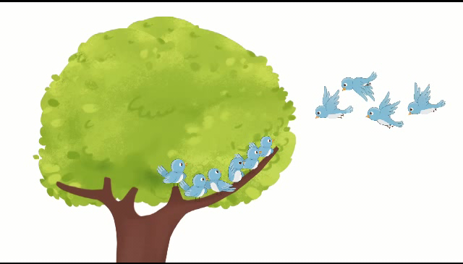
Quan s¸t ®o¹n phim

Slide 4


140
160
30
0
130
20
50
60
40
80
170
150
10
70
90
180
100
110
120
9
1
2
3
4
5
6
7
8
THẢO LUẬN NHÓM
Sau khi quan sát tranh, Em hãy chia sẻ với bạn mình về những điều quan sát được từ hình ảnh liên quan đến phép cộng.
Yêu cầu
- Làm việc theo nhóm đôi.
- Các bạn cùng bàn dựa vào tranh nói cho nhau nghe.
- Chuẩn bị lên nói cho nhau nghe và giao lưu với các bạn khác.

Slide 5



Slide 6

TRÒ CHƠI: HÁI HOA
Luật chơi như sau:
- Có 4 bông hoa, mỗi bông tương ứng với một câu hỏi. Trong đó có 1 bông hoa may mắn nếu chọn được sẽ được một phần quà.
- Bạn nào giơ tay trước sẽ được quyền chọn bông hoa cho mình, sau khi chọn bông hoa nếu trả lời đúng người chơi sẽ nhận được một phần qùa. Sau thời gian 5 giây không trả lời được thì quyền trả lời sẽ thuộc về bạn khác.
Chóc c¸c b¹n may m¾n!

Slide 7













Notes:
7
Nhấn chuột vào cánh bông hoa đã chọn, sau khi mở cảnh hoa ra, nhấn vào số để đến câu hỏi. Sau khi trả lời đúng nhấn nút Home quay lại trang này/ Chơi xong nhấn vào nút mũi tên để chuyển phần sau.
7

Slide 8






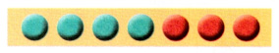


Câu hỏi 1
Dựa vào các chấm tròn, em hãy viết phép tính thích hợp
A. 4 + 3 = 7
B. 3 + 4 = 7
Home

Slide 9
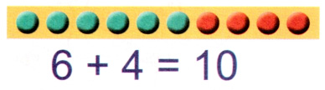


Câu hỏi 2
Dựa vào các chấm tròn, em hãy viết phép tính thích hợp
A. 4 + 5 = 9
B. 5 + 4 = 9
Home
D. 6 + 4 = 10
C. 5 + 5 = 10

Slide 10
Câu hỏi 3
Dựa vào các chấm tròn, em hãy viết phép tính thích hợp
A. 5 + 3 = 8
B. 5 + 5 = 10
Home
D. 5 + 4 = 9
C. 4 + 6 = 10

Slide 11
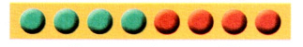
Câu hỏi 4
Dựa vào các chấm tròn, em hãy viết phép tính thích hợp
A. 4 + 3 = 7
B. 4 + 5 = 9
Home
C. 4 + 4 = 8
D. 4 + 6 = 10

Slide 12

Ngoài các chấm tròn các em có thể dùng qua tính, ngón tay….để tìm kiếm kết quả phép tính

Slide 13




NghØ gi÷a tiết

Slide 14
LUYỆN TẬP

Slide 16
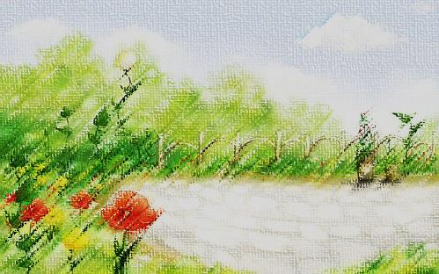








A B C D

Slide 17


- Học sinh chọn đáp án nào bạn hãy bấm vào củ cà rốt theo đáp án đó.
- Chú thỏ sẽ tự đi đến nhổ cà rốt và sẽ biết được đáp án đúng, sai.
- Cuối cùng bấm vào bác nông dân sẽ ra đáp án đúng.
- Bấm vào màn hình qua slide chứa câu hỏi tiếp theo.

Slide 18

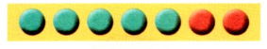







Em hãy chọn số thích hợp để điền vào ô trống.
A. 6
C. 8
B. 7
D. 9
A B C D

Slide 19
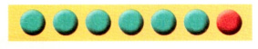
Em hãy chọn số thích hợp để điền vào ô trống.
A. 7
B. 9
C. 8
D. 10
A B C D

Slide 20
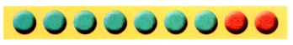

Em hãy chọn số thích hợp để điền vào ô trống.
A. 7
C. 9
B. 8
D. 10
A B C D

Slide 21
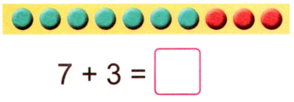

Em hãy điền số thích hợp vào ô trống.
A. 7
B. 9
C. 8
D. 10
A B C D

Slide 22

TRÂN TRỌNG CẢM ƠN!

